Slide 1









令和８年１月 2 8 日 水曜日
14:00～16:00
（13:30 開場）
大阪商工会議所６階「白鳳の間」※裏面地図参照
定員：会場参加 120名/ オンライン参加 定員なし
プログラム
（会場定員人数到達後の申込はオンライン参加となります）
14:05～14:35
GXをめぐる国の最新状況
～政策動向と省エネ支援策について～
経済産業省近畿経済産業局
14:35～15:05
省エネ診断の精度向上に向けて
～IoT・AIによる“見える化”と最適運用の実現～
(一財)省エネルギーセンター
顧客支援部 部長 近藤 良満 氏
15:05～15:35
AIを活用した省エネルギー戦略
～未来予測による電力・CO₂削減を実現する
環境配慮型省エネシステム～
株式会社未来のコト
代表取締役 中農 竜二 氏
15:35～15:55
おもしろおかしくモノづくり
加平が取り組む、省エネ、脱炭素
株式会社加平
代表取締役 田所 茂和 氏
15:55～16:00
主催者からのお知らせ

Slide 2
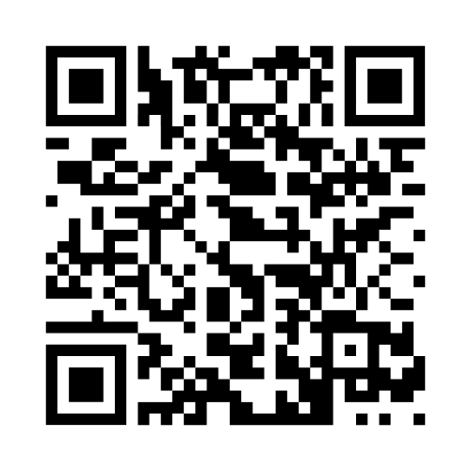
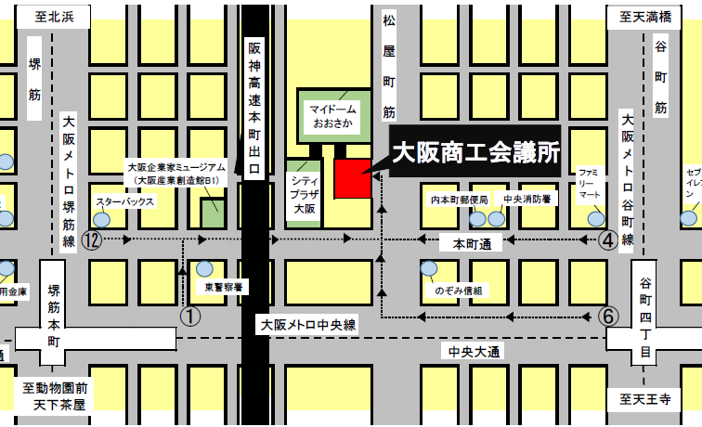
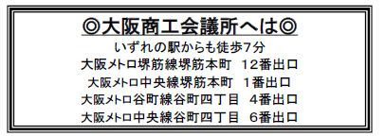

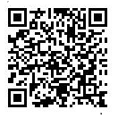
申込方法
セミナー参加申込みは下記のURLからお申し込みください。
https://www.osaka.cci.or.jp/event/seminar/202512/D22251201012.html
【留意事項】
セミナー前日までに、会場参加の方には「参加票」を、オンライン参加の方には
Web参加用（質問フォームを含む）のURLを電子メールでお送りします。
会場参加申し込みが定員120名を超えましたら、それ以降の申し込みはオンライン参加となります。
オンライン参加はZOOMウェビナーを利用します。
参加申込みした方から他の方に、Web参加用のURLを転送することは禁止します。
個人情報の取り扱いについて：ご提供いただいた情報は、本セミナーの開催に係る事務に使用するほか、各主催団体からの情報提供（電子メールでの事業案内含む）のために利用させていただきます。
申込締切：令和８年１月26日（月）17：00
会場案内
大阪商工会議所：大阪市中央区本町橋２番８号
詳細な地図はこちら https://www.osaka.cci.or.jp/access/access_cci.html
お問合せ
おおさかスマートエネルギーセンター
大阪府環境農林水産部脱炭素・エネルギー政策課内
TEL：06-6210-9254 （９:00～18:00）
  主催：おおさかスマートエネルギーセンター（大阪府・大阪市）
  地方独立行政法人大阪府立環境農林水産総合研究所
  大阪商工会議所
  大阪府地球温暖化防止活動推進センター（(一財)大阪府みどり公社）
  後援：経済産業省近畿経済産業局、環境省近畿地方環境事務所

